Slide 1

GT3 チーム酔餃子

Slide 2

ゲーム概要
スマートフォンゲーム開発ゼミ
タイトル
ステージ
選択
スキル選択
ゲーム
プレイ
ジャンル
アクション
コンセプト
避ける!
プラットフォーム
IOS
Android
PC
プレイ人数
1人
開発ソフト
Unity
Photoshop
オプション
ゲーム
クリア
ゲーム
オーバー

Slide 3
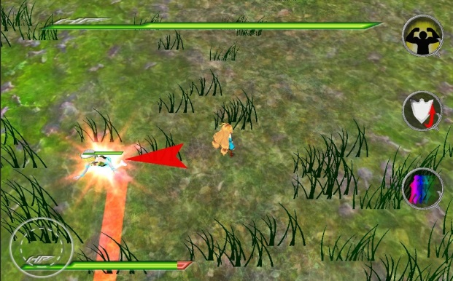
画面説明
スマートフォンゲーム開発ゼミ
④
①自機のＨＰ
②スキルボタン
③仮想パッド
④ボスのＨＰ
⑤矢印
⑤
③
②
①

Slide 4
チームとしての目標
スマートフォンゲーム開発ゼミ
ユーザーが見た時にそれが何なのか直ぐに分かる表示物
ユーザーが触った時使い方が直ぐに分かる操作感
様々な端末でも遊べるように
『クオリティ』と『動作速度』のバランスを修正
ゲームのメイン部分以外に注目し、その部分を色々こだわる事によって、
プレイヤーに不快感を与える事無くゲームを楽しんで貰える用に様々な研究・工夫をした。

Slide 5
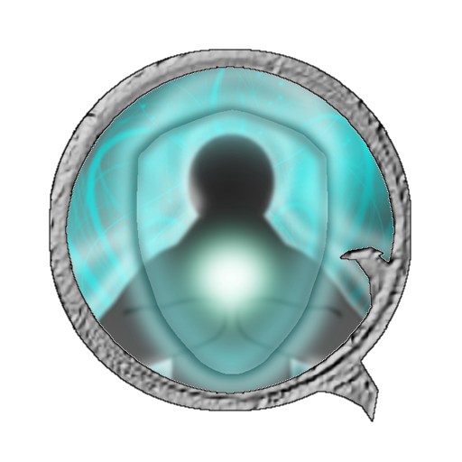

uGUI
スマートフォンゲーム開発ゼミ
uGUIとは
Unity4.6から実装された新UIシステム。
利点
これまでNGUIを使わないと、ソースでしか操作が出来なかったが、
コンポーネントから操作が出来、配置も他のオブジェクトと同じようにメニューから行えるようになった。

Slide 6

使いやすいUI＆分かりやすいUI
スマートフォンゲーム開発ゼミ
操作
・押しやすい大きさ確保のためスキルボタンを3つにする。
・すぐ押せるようにボタンとスティックを大きめに配置。
HPバー
・どの位ダメージを受けたことが分かりやすいように、受けた
ダメージ分 一気に減る色と徐々に減る色に分けて表示する。
スキルのクールタイム
・クールタイム中である事と、クールタイムの残り時間が
分かりやすくスキルボタン自体をゲージにした。

Slide 7
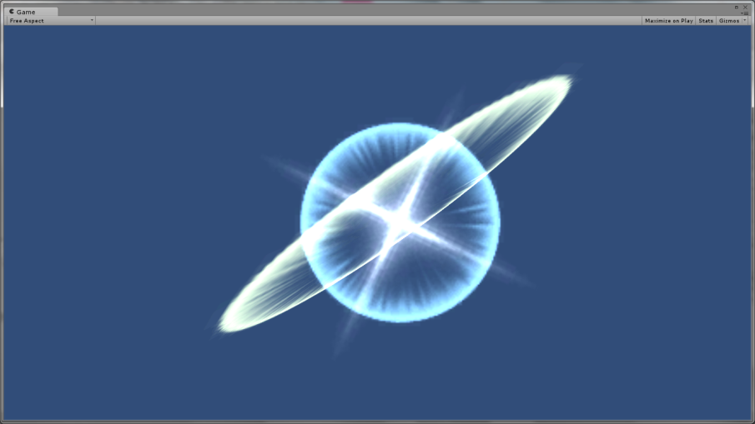
Shuriken
スマートフォンゲーム開発ゼミ
Shurikenとは
Unityに最初から搭載されている「Shuriken Particle」
と言うパーティクルエンジンの事。
利点
配置が視覚的に分かりやすい。
コンポーネントから値の調整ができる。

Slide 8
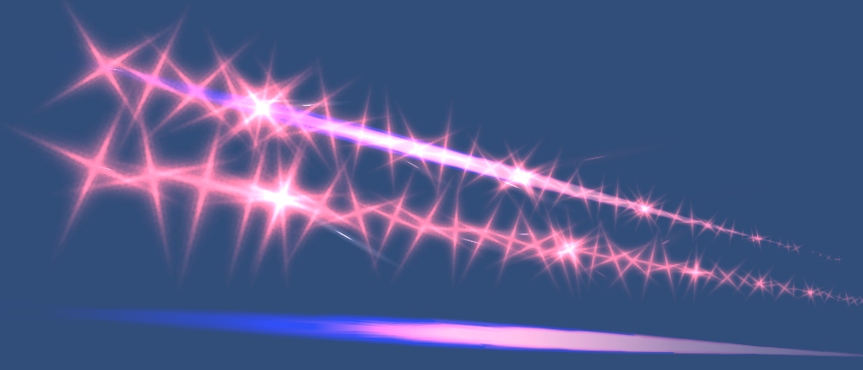
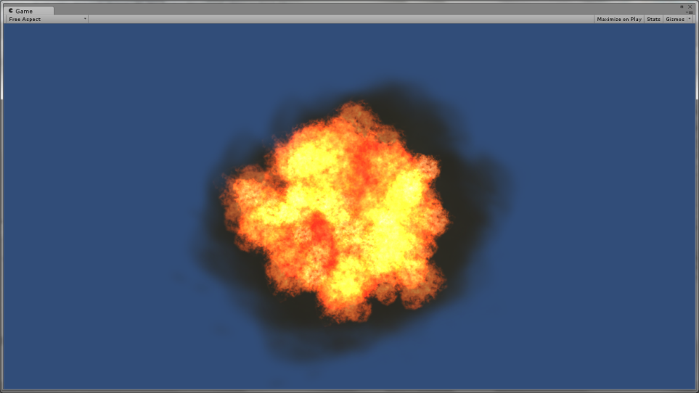
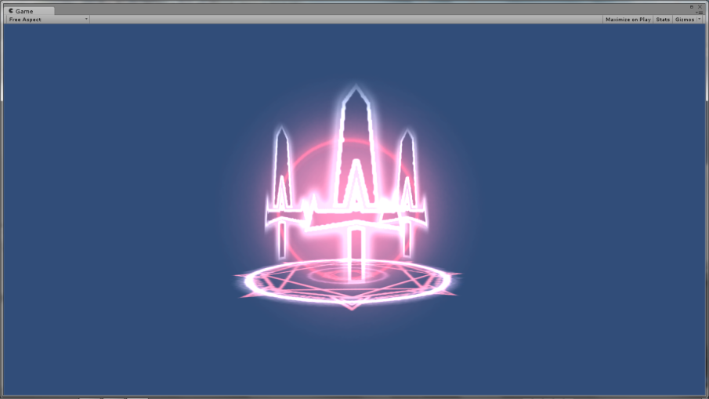
クオリティと動作速度
スマートフォンゲーム開発ゼミ
白い板をキラキラ光るエフェクトに追従させる事で
少ないパーティクルで派手なエフェクトを作成できた。
爆発エフェクトは、円形の画像二枚を使い、
球体っぽく見せる事で軽量化した。
一瞬見ただけでそのエフェクトがどのような意味の
エフェクトなのかを分かりやすいようにした。

Slide 9
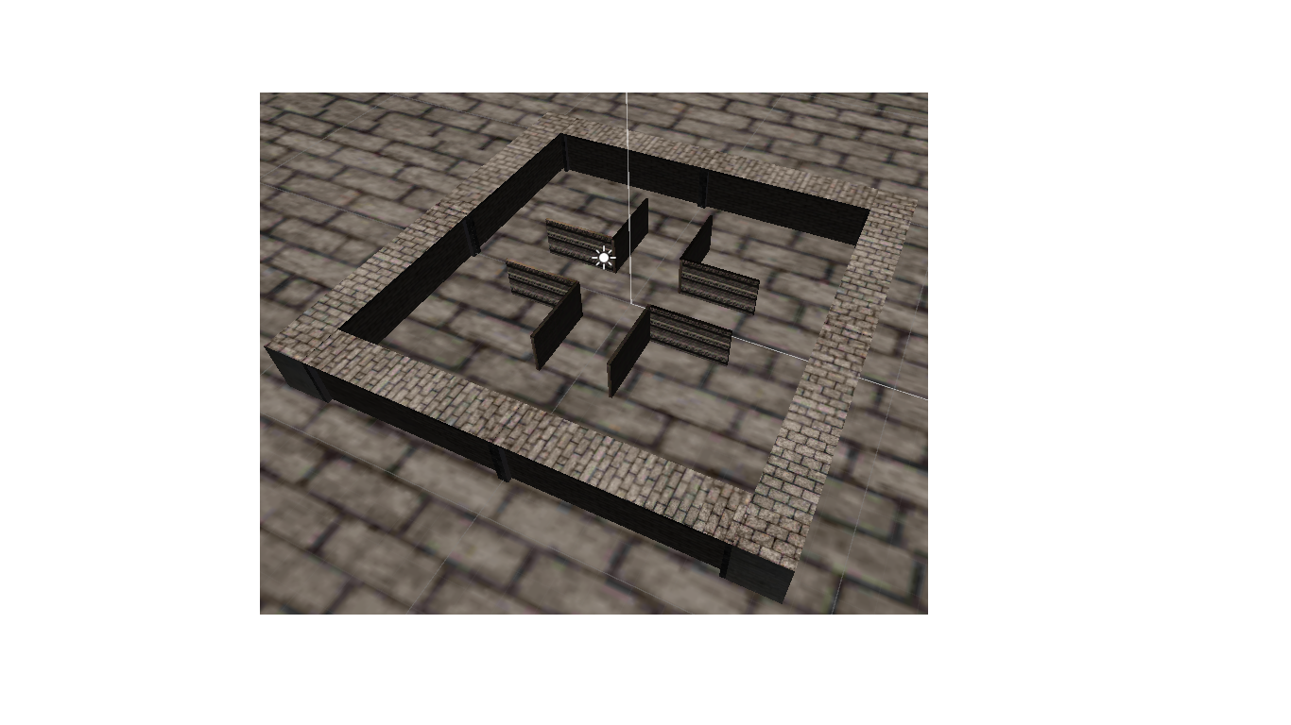
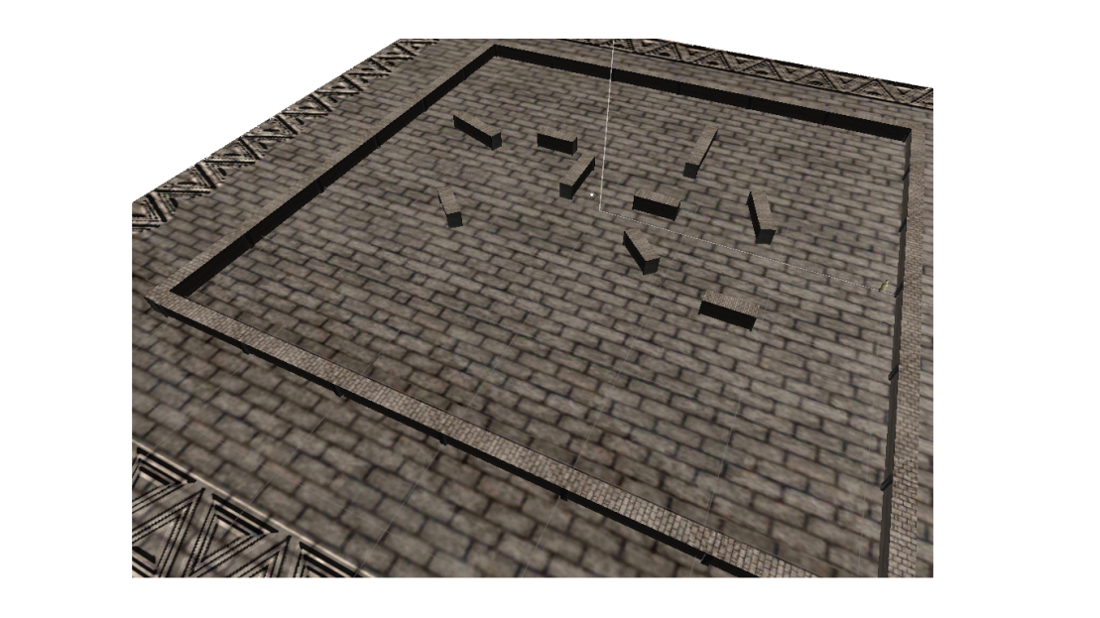
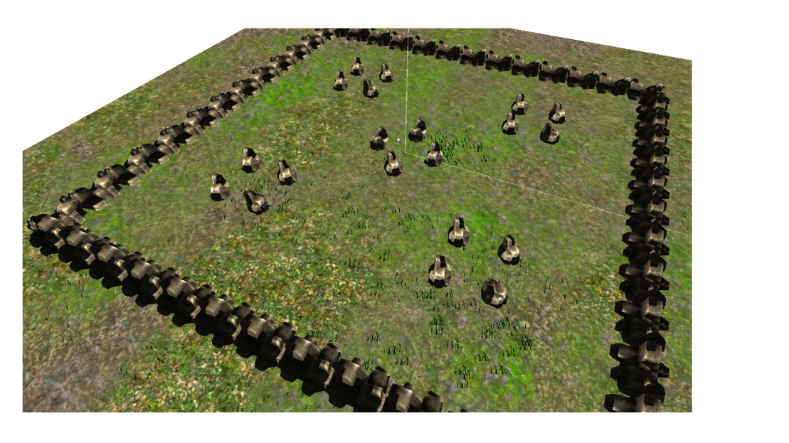
MAPデザイン
スマートフォンゲーム開発ゼミ
最初は小さめのMAPで「障害物」「敵の挙動」「スキル」などの基本的な動きを確認できるようにする
最初は小さめのMAPで「障害物」「敵の挙動」「スキル」などの基本的な動きを確認できるようにする
徐々にMAPを広げ、障害物を増やし、ザコ敵の数を増やす等で、難易度を少しづつ上げていく。

Slide 10

Excel VBAでソースファイル自動生成
スマートフォンゲーム開発ゼミ
Excel VBAとは
あらかじめVBAで書いておいた処理の通りに自動的に処理してくれる機能。今回はこれで、自動でソースファイルを生成する。
利点
エクセルで調整ができるので。「同じ親クラスを持つオブジェクトの追加」「バグの捜索と修正」「親クラスの変更時の修正」が非常に簡単になる。
プログラムが分からない人でも作業ができる。

Slide 11
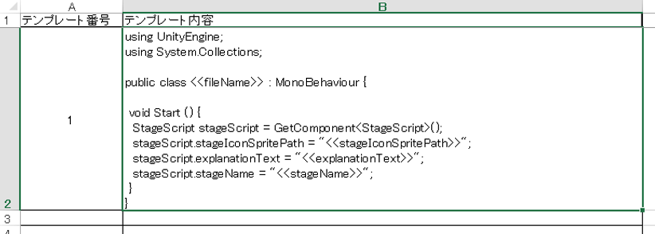
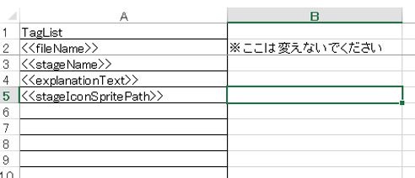
実践
スマートフォンゲーム開発ゼミ
テンプレート番号
<タグ>のリスト
クラスにした時のソースコード
値は<タグ>を書いておく

Slide 12
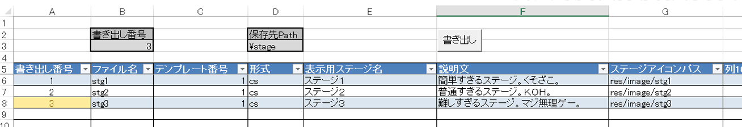
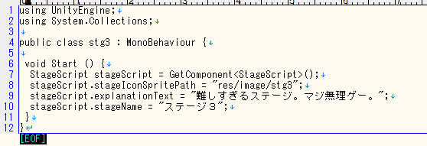
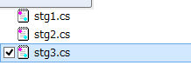
実践
スマートフォンゲーム開発ゼミ
タグに置き換える
値を入力して行く
テンプレートのタグ部分が置き換わった
ソースコードになったソースファイルが
出来上がる
テンプレートのタグ部分が置き換わった
ソースコードになったソースファイルが
出来上がる

